Slide 1
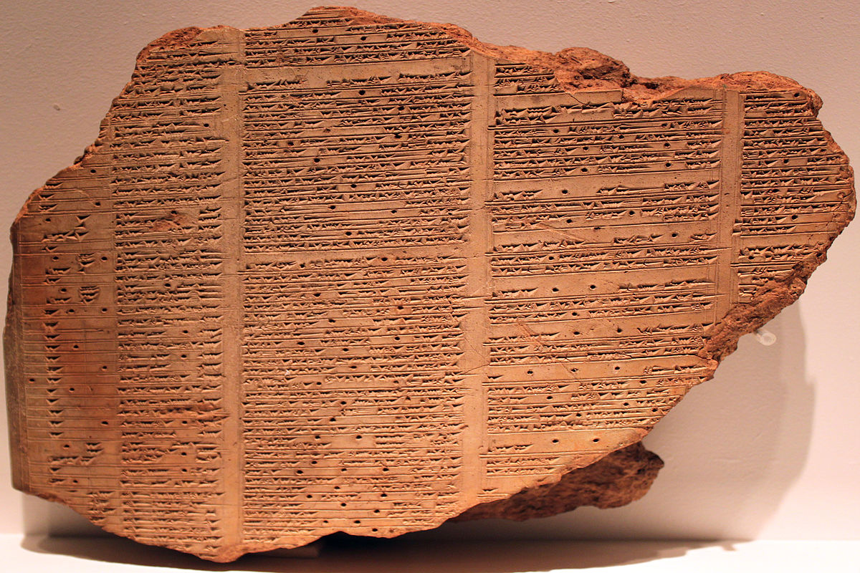
Der Mythos der Sintflut
Kulturgeschichtliche Streifzüge

Slide 2
Was meint Sintflut?
Von Gott veranlasste Flutkatastrophe als Antwort auf die Verfehlungen der Menschen
Wortherkunft:
Mittelhochdeutsch „sin(t)vluot“ und althochdeutsch sin(t)fluot
„immerwährende / große Überschwemmung“
Germanische Vorsilbe „sin“ = immerwährend, andauernd, umfassend, groß

Slide 3
Chronologie
Sumerische Königsliste 3.-2. Jahrtausend v. Chr.
Gilgamesh-Epos ca. 3. Jahrtausend v. Chr.
Atrahasis-Epos etwa 1800 Jh. v. Chr.
Deukalion-Mythos 1400 v. Chr.
1. Buch Mose (Gen, 6-9) 8.-5. Jh. V.Chr.
→ Jahwist 950 v. Chr. Und Priesterschrift 500 v. Chr.
Ist die Erzählung in der Bibel nur eine Kopie?

Slide 4
Andere Kulturen
Deukalion / Ogyges
Altisländische Prosa-Edda
Indien Fisch Matsya
Chinesisches Altertum Kaiser Yaos (Noah = Fu Xi)
Andere nordasiatische Sagen Noj / Nama
Schöpfungsgeschichte der Aborigines
Tuwinische Mythen
Verwandte: Frostperiode in Skandinavien, Nordasien oder im Iran

Slide 5
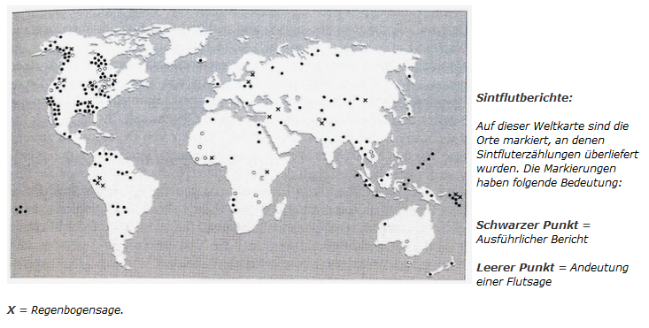

Slide 6
Indianische Sintfluterzählung
Welche Aufschlüsse gibt diese Geschichte über die indianische Kultur?

Slide 7
Frage
Woher stammt die starke Verbreitung des Sintflutmythos?

Slide 8
Antwort
Sintflut als Metapher für Katastrophen/ Naturgewalt und vom Feind angerichtete Zerstörungen
Sintflut Ausdruck und Umgang mit Ängsten
Ethnologe Georg Frazer (1854-1941) → Reflexion von menschlichen Grundängsten
Reflexion des Verhältnisses Mensch/Gott und Mensch/Natur
Sintflut als Voraussetzung für Entstehung der Gegenwartswelt

Slide 9
Antwort
Die Sintflut als mesopotamisches Kulturgut → Verbreitung Atrahamsis und Gilgamesh seit 2. Jahrtausend v. Chr. Im gesamten vorderen Orient
Politische Kontakte und militärische Auseinandersetzungen zwischen Israel/Juda und Assyrien/Babylonien ab 8. Jh. v. Chr. → Beeinflussung der biblischen Erzählung
Kulturtransfer v.a. durch Exilzeit jüdischer Oberschicht in Babylon nach Deportation von 597 und 587 v. Chr.
Nachexilische Zeit nach der Eroberung Babylons durch Kyros 539 v. Chr.
Übernahme des mesopotamischen Kulturguts von Gelehrten am Königshof/Tempeln Israels und durch Leviten
„amarukkam!“ – „Jetzt wird‘s Flut!“

Slide 10
Frage
Gab es eine weltweite Urkatastrophe?

Slide 11
Wissenschaftliche Erklärungen
Überschwemmungen von Euphrat und Tigris
Ausbruch des kretischen Vulkans Santorin ca. 1500 v. Chr.
Impakttheorien → Meteoriten als Auslöser Flut u.a. Alexander Tollmann „Und die Sintflut gab es doch“ (1993)
Geologen Walter Pitman und William Ryan 1997 → Überflutung des schwarzen Meeres ca. 5700 v. Chr.
Fazit keine beweisbare Urflut

Slide 12
Fragen
Was ist ein Mythos?
Was ist seine Funktion?

Slide 13
Was ist ein Mythos? Ilsetraut Ix / Rüdinger Kaldewey
Griechisch für Wort, Rede, Dichtung
V.a. für religiöse Erzählungen
Deutung der Welt
Verständnis aus dem unmittelbaren Erleben, kein wissenschaftliches Denken
Verbindung vorwissenschaftlicher Weltbeobachtungen mit Weltdeutungen
Fasst Sehnsucht nach Geborgenheit in Worte
Erweckt und erhält das Vertrauen in die häufig als rätselhaft, feindselig oder ungerecht empfundene Welt

Slide 14
Mythos vs. Sage Eugen Drewermann
Kein Bezug zu historischen Ereignis
Begründung einer ewigen Gegenwart bestimmter Erscheinungen
Ausdruck von Allgemeingültigkeit, Menschheitliches, Immer-Bestehendes –> Keine Darstellung von Singularitäten
Erklärung des menschlichen Daseins
Keine „richtige“ Erfassung der äußeren Natur der Dinge –> Erfassung der inneren Natur des Menschen und sein Verhältnis zum Sein im Ganzen

Slide 15
Mythos vs. Sage Eugen Drewermann
„Selbst da, wo der Mythos Geschichte erzählt, tut er es in der Form der Urgeschichte, d.h., er begründet in seiner Erzählung eine ewige Gegenwart bestimmter Erscheinungen im Leben des Menschen und der Natur“.
„Nur besteht der Mythos darauf, dass die Welt nicht verstanden wird, indem der Mensch sein Denken in die Dinge hineinlegt, sondern indem er sich selbst ungeteilt Denken und Fühlen in die ihn umgebende und tragende Wirklichkeit hineinlegt.“
„[…] indem er (der Mythos) die Natur nach der Art des Menschen apperzipiert und deutet, deutet er im Bild der Natur zugleich das Dasein des Menschen.“

Slide 16
Sintflutgeschichte als Mythos
Was bedeutet Drewermanns Interpretation der Sintflutgeschichte als Mythos für Christen? Gewinnt oder Verliert die Geschichte an Bedeutung?

Slide 17
Gruppenarbeit: Vergleich Bibel, Gilgamesh und indianische Sintfluterzählung
Welche Gemeinsamkeiten und Unterschiede gibt es?
Welche Motive und Symboliken kehren wieder?

Slide 18
Gemeinsamkeiten Bibel-Gilgamesh
Schöpfung und Vernichtung
Auswahl Sintfluthelden
Begegnung von Ängsten
Arche-Konstruktion bzw. Anweisung zum Bau der Arche
Rettung der Tiere
Opfergabe als erste Handlung nach der Sintflut
Wandlung im Gott

Slide 19
Bibel-indianische Erzählung
Gemeinsamkeiten:
Flut
Aussendung von Tieren zur Erkundung
Unterschiede:
Neuerschaffung der Erde durch Manabozho und Erweckung der Tiere zum Leben → intensive Beziehung Mensch/Natur
Mensch soll über Natur herrschen (Bibel)
Rachemotiv
Flut erzeugt von Schlangenkönig aus Rache
Flut bleibt bestehen

Slide 20
Unterschiede Bibel-Gilgamesh
Monotheismus → Verkörperung des zerstörerischen Willens des Gottes Enlil / Elil und der rettenden Funktion Eas (Gott des Wassers) durch Jahweh
Jahwist: Zorn Gottes als Auslöser der Sintflut
Priesterschrift: Sintflut als Folge der Entfernung des Menschen zu Gott
Keine Begründung der Sintflut Gilgamesh

Slide 21
Symbole/Motive
Lehm und Blut
Schlange
Strafe
Sünde
Regenbogen
Vögel
Schuld-Strafe-Neubeginn
Bogen 9,13: „Meinen Bogen stelle ich in die Wolken […] → Umkehrung der ursprünglichen Kriegssymbolik

Slide 22
Fazit
Sintflut als Reflexionsmedium des Menschen
´als Kulturtransfer
Sintflut als drastischer Einschnitt/ Wandel

